Slide 1
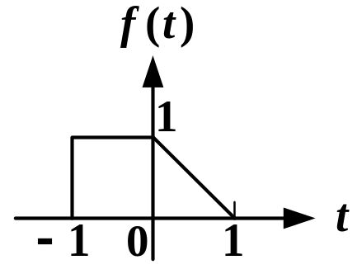
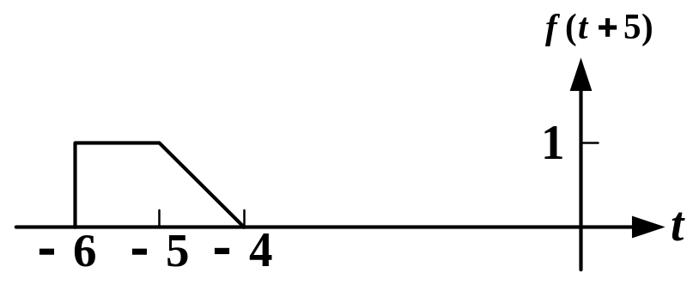
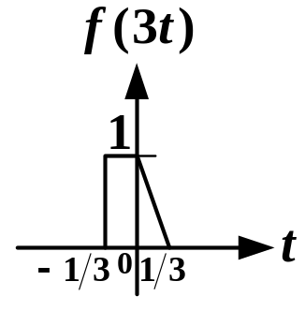
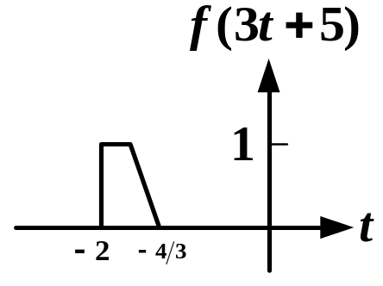
例题
已知f(t)，求f(3t+5)。
解:
时移
标度
变换
标度
变换
时移
验证：
计算特殊点
宗量t
宗量3t+5
函数值
t=-1
3t+5=-1，t=-2
1
t=0
3t+5=0，t=-5/3
1
t=1
3t+5=1，t=-4/3
0
X

